Slide 1
禄劝县LQ-G2014T-047号地块建设用地指标调整 审批公示 禄劝彝族苗族自治县自然资源局 建设项目行政审批批前公示 项目名称： 禄劝县LQ-G2014T-047号地块建设用地指标调整 申报类别：规划指标调整 申报单位：禄劝彝族苗族自治县自然资源局 公示类别：批前公示 公示时间：7个工作日（2023.9.19——2023.9.27） 公示媒体：禄劝政务网 公示组织单位：禄劝彝族苗族自治县自然资源局
规划指标调整：
禄劝县LQ-G2014T-047号地块建设用地位于董家营大桥南侧。总用地面积为115.9亩。建筑退108国道现状道路由12米调整为17米（按照现在的108国道改造方案，道路建成后的实际退距由原来的5米增加到10米）；商业用地占比30%调整为15%，居住用地占比70%调整为85%，其余指标不变。
备注：对以上公示项目有异议者，请在公示期限内以书面形式将意见和建议反馈到禄劝彝族苗族自治县自然资源局。
（联系电话：68913475 ）
禄劝彝族苗族自治县自然资源局 2023 年9月19日

Slide 2
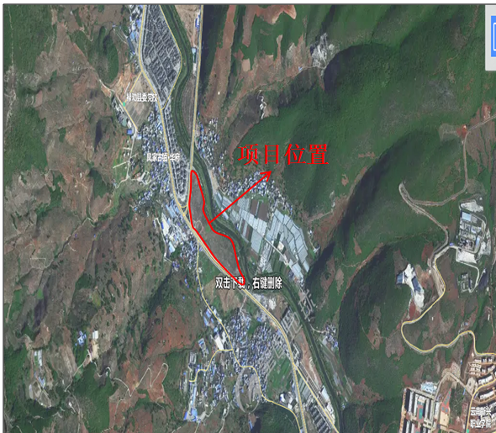
禄劝县LQ-G2014T-047号地块用地位置图

